Slide 1

《初级算法与数据结构》
前缀和与差分

Slide 2



前缀和
前缀和是一种重要的预处理,能大大降低查询的时间复杂度。简单理解就是“数列的前N项和”

Slide 3


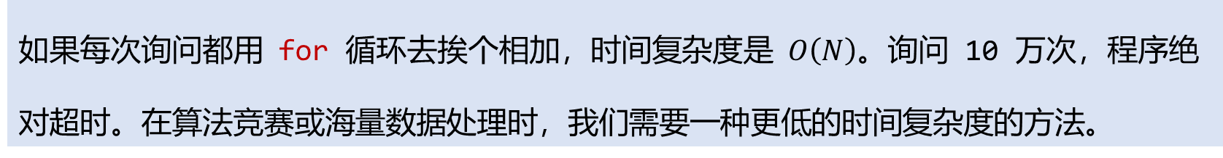
一维前缀和
问题引入：
想象这样一个场景：班里有 100 个学生站成一排，每个人手里都拿着自己的考试分数。
现在，班主任走过来问你：“第 3 名到第 25 名学生的总分是多少？”
你马上写了个 for 循环，把这些分数加起来，告诉了老师。
结果班主任又问：“那第 10 名到第 80 名呢？第 2 名到第 99 名呢？”
如果班主任问 10 万次，你的程序会怎样？
如果每次询问都用 for 循环去挨个相加，时间复杂度是 $O\left(N\right)$。询问 10 万次，程序绝对超时。在算法竞赛或海量数据处理时，我们需要一种更低的时间复杂度的方法。

Slide 4
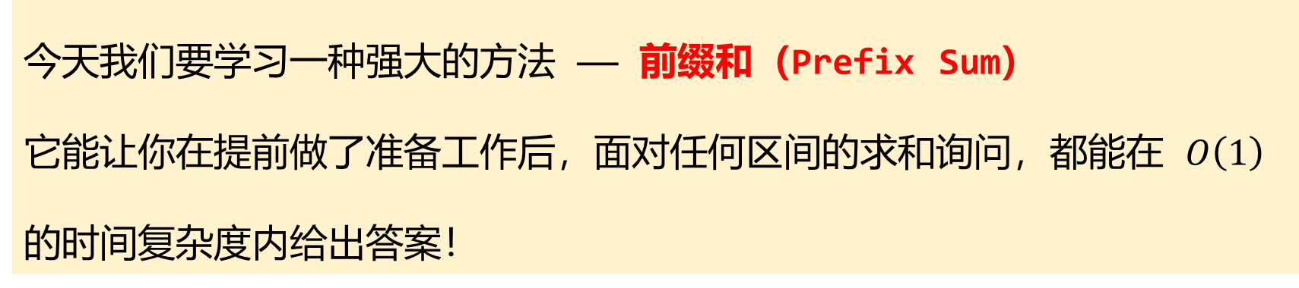
一维前缀和
今天我们要学习一种强大的方法 —— 前缀和（Prefix Sum）
它能让你在提前做了准备工作后，面对任何区间的求和询问，都能在 $O\left(1\right)$ 的时间复杂度内给出答案！
接下来通过生活中的一个例子给大家去演示什么是前缀和

Slide 5
一维前缀和
假设你现在正在公路上行驶，这条公路被路碑划分成了很多个路段。
每一段路都有自己的长度。比如第 1 段路长 10 公里，第 2 段路长 20 公里。
在每一段路跑完的终点处，都立着一块里程碑，上面写着从起点到这里多少公里。
  比如，跑完第 1 段路的终点，碑上写着 10
  跑完第 2 段路的终点，碑上写着 30（前面加起来是 10 + 20）
现在，你的副驾驶给你派任务了：请帮我算一下，第 3 段路 + 第 4 段路 + 第 5 段路 的总长度是多少？

Slide 6
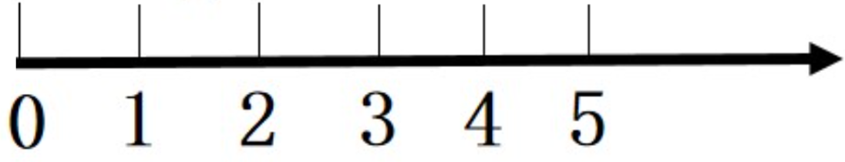
一维前缀和
按照常理，既然每一段路的终点都有现成的里程碑，我要算第 3，4，5 段路的总距离很多人脑子里闪过的第一个念头肯定是：
这还不简单？直接用第 5 个碑上的数字，减去第 3 个碑上的数字不就行了吗？
如果你现在听了这句话，直接空降到了第 3 个碑的位置准备起跑。请问，你现在的起点在哪里？
如果从这个位置起步，即将跑过的第一段路是第 4 段路，把第 3 段路漏掉了！

Slide 7
一维前缀和
要想让我们的行程完整包含第 3 段路，起跑线到底应该画在哪里？
毫无疑问需要站在第 3 段路的起点！而在我们的高速公路上，第 3 段路的起点有什么标志物吗？
第 3 段路的起点，就是第 2 段路的终点，也是第 2 个里程碑的位置。
故拿第 5 个碑的数字 - 第 2 个碑的数字就可以得到答案了

Slide 8
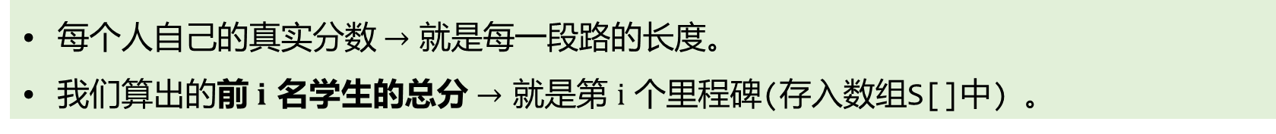
一维前缀和
问题引入：
想象这样一个场景：班里有 n 个学生站成一排，每个人手里都拿着自己的考试分数。
班主任走过来问：“第 i 名到第 j 名学生的总分是多少？”
我们再来回看这个问题：
如果我们也跟之前的公路问题一样建立一个里程碑的话，是不是能更快的解决这个问题？
每个人自己的真实分数 $→$ 就是每一段路的长度。
我们算出的前 $i$ 名学生的总分 $→$ 就是第 $i$ 个里程碑(存入数组S[]中) 。

Slide 9
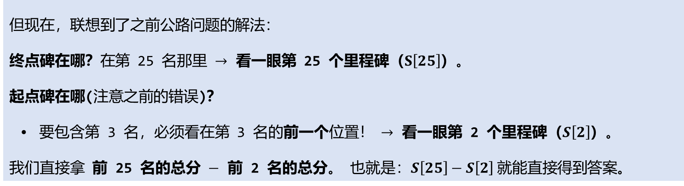
一维前缀和
现在，如果班主任走过来问：第 3 名到第 25 名学生的总分是多少？
如果没学前缀和，你会老老实实地把第 3 名、第 4 名……一直加到第 25 名（做 22 次加法）
但现在，联想到了之前公路问题的解法：
终点碑在哪？在第 25 名那里 $→$ 看一眼第 25 个里程碑（$S\left[25\right]$）。
起点碑在哪(注意之前的错误)？
  要包含第 3 名，必须看在第 3 名的前一个位置！ $→$ 看一眼第 2 个里程碑（$S\left[2\right]$）。
我们直接拿 前 25 名的总分 $−$ 前 2 名的总分。 也就是：$S\left[25\right]−S\left[2\right]$就能直接得到答案。

Slide 10
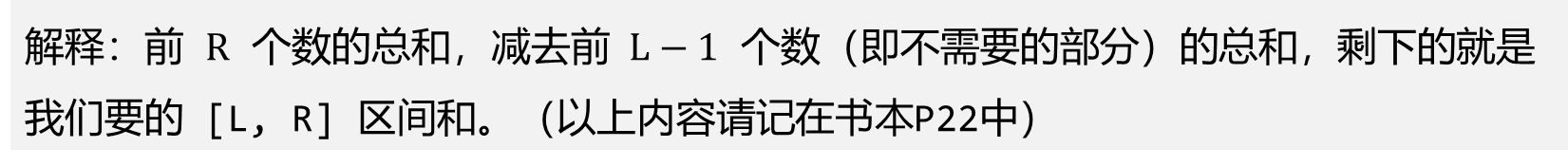

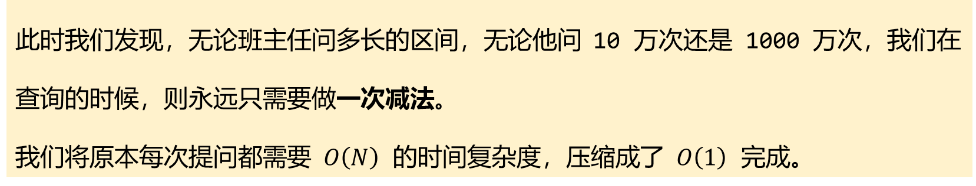
一维前缀和
此时我们发现，无论班主任问多长的区间，无论他问 10 万次还是 1000 万次，我们在查询的时候，则永远只需要做一次减法。
我们将原本每次提问都需要 $O\left(N\right)$ 的时间复杂度，压缩成了 $O\left(1\right)$ 完成。
总结： 如果我们想求数组中，从第 $L$ 个元素到第 $R$ 个元素的区间和，我们就要先求出前缀和数组 $S\left[i\right]，S\left[i\right]$ 代表从起始元素开始到第 i 个元素的总和：
$$Sum\left(L,R\right)=S\left[R\right]−S\left[L−1\right]$$
解释：前 $R$ 个数的总和，减去前 $L−1$ 个数（即不需要的部分）的总和，剩下的就是我们要的 [L, R] 区间和。（以上内容请记在书本P22中）

Slide 11
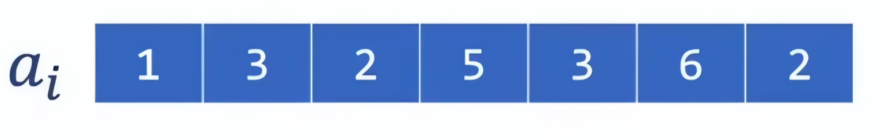
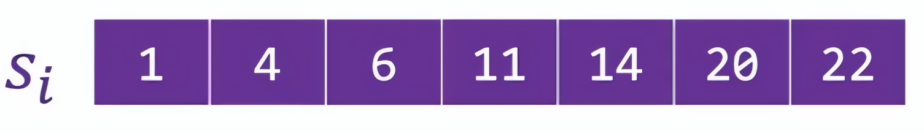
一维前缀和
而我们刚才反复提到的那个用来记录里程碑的数组 𝑆[]，其实就叫做：前缀和数组
简单的来说，前缀和数组就是一个用来存储累加和的辅助数组。
原数组:
前缀和数组:
$意义：S\left[i\right]$ 代表从起始元素开始到第 i 个元素的累加和

Slide 12
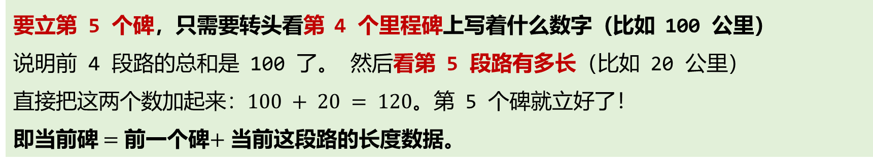
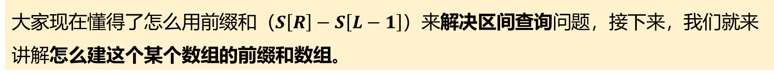
一维前缀和
每段路的长度(原数组):
4 | 3 | 2 | 6 | 1
大家现在懂得了怎么用前缀和（$S\left[R\right]−S\left[L−1\right]$）来解决区间查询问题，接下来，我们就来讲解怎么建这个某个数组的前缀和数组。
还是刚刚那个公路的例子，只不过你现在是给高速公路立碑的修路工人, 而你的任务是立第 5 个里程碑, 并且前面的里程碑已经立好了，那么你会怎么做？
虽然我们确实知道每段路的长度，那难道就需要把第 1~5 段路的长度全部加一遍吗？
要立第 5 个碑，只需要转头看第 4 个里程碑上写着什么数字（比如 100 公里）
说明前 4 段路的总和是 100 了。 然后看第 5 段路有多长（比如 20 公里）
直接把这两个数加起来：$100 + 20 = 120$。第 5 个碑就立好了！
即当前碑$=$ 前一个碑$+$ 当前这段路的长度数据。
Notes:
这个 碑 其实就是 前缀和

Slide 13
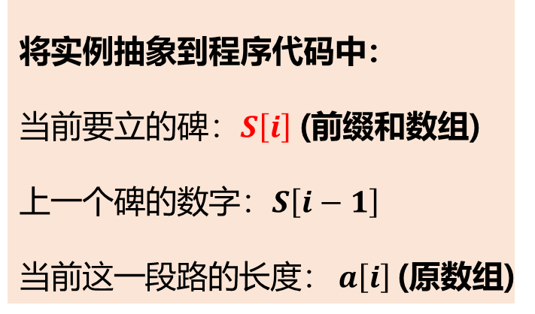
一维前缀和
原数组 a:
将实例抽象到程序代码中：
当前要立的碑：$S\left[i\right]$ (前缀和数组)
上一个碑的数字：$S\left[i−1\right]$
当前这一段路的长度：$a\left[i\right]$(原数组)
1 | 3 | 2 | 5 | 3 | 6 | 2
前缀和数组 S:
1 | 4 | 6 | 11 | 14 | 20 | 22
根据当前碑$=$ 前一个碑$+$ 当前这段路的长度数据，可以抽象出求前缀和公式：
a[1] = s[1]，对于 i>1 则 s[i]= s[i-1]+ a[i]
虽然是正确的，例如在求区间[2, 4]、[5, 8] 都能得到正确的结果。
但是这种前缀和数组在一些边界情况中需要特殊处理，例如求取区间[1, 4]。
Notes:
为什么没有0，因为我们的S数组其实根本没有实际意义上的S[0]
S[0]的意义是从起始元素开始到第0个元素的前缀和，代表着想要求一个元素都没有的前缀和是多少
可是我们这里的前缀和数组其实代表着S[1]~S[4]的前缀和

Slide 14
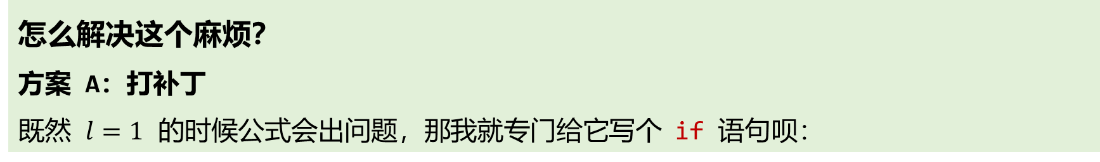
一维前缀和
怎么解决这个麻烦？
方案 A：打补丁
既然 $l=1$ 的时候公式会出问题，那我就专门给它写个 if 语句呗：
if (l == 1) {
ans = S[r]; // 如果从头开始算，直接返回 S[r] 即可
} else {
ans = S[r] - S[l - 1]; // 否则用公式
}
这样做肯定是对的。 但是，每次查询都要多做一次 if 判断，代码显得不够简洁。

Slide 15
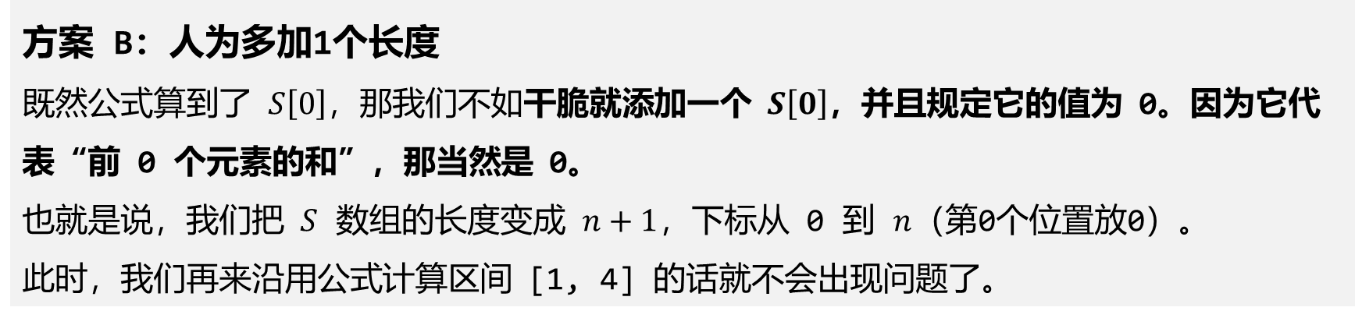
一维前缀和
方案 B：人为多加1个长度
既然公式算到了 $S\left[0\right]$，那我们不如干脆就添加一个 $S\left[0\right]$，并且规定它的值为 0。因为它代表“前 0 个元素的和”，那当然是 0。
也就是说，我们把 $S$ 数组的长度变成 $n+1$，下标从 0 到 $n$（第0个位置放0）。
此时，我们再来沿用公式计算区间 [1, 4] 的话就不会出现问题了。
原数组 a:
1 | 3 | 2 | 5 | 3 | 6 | 2
在 S 数组前添加 0 代表前 0 个元素的和。
前缀和数组 S:
0
1 | 4 | 6 | 11 | 14 | 20 | 22

Slide 16
原数组 a:
前缀和数组 S:
一维前缀和
1 | 3 | 2
0
1 | 4 | 6
故我们可以通过公式 S[i] = S[i-1] + a[i] 在计算完前缀和后手动在 S 数组前添加 0。
当然也可在计算前直接令 S[0] = 0，不过此时就要注意公式的下标问题。
从数学语义上看，前缀和的递推公式 S[i] = S[i-1] + a[i] 表达的核心逻辑是：前 i 个数的总和 = 前 i-1 个数的总和 + 第 i 个原始数据。
这意味着，公式里的 S[i] 和 a[i]，它们的下标 i 都必须明确指向 第 i 个元素。
然而，如果让原数组 a 采用默认从 0 开始存数据，就会产生下标错位：
当我们在计算 S[i]（前 i 个数的和）时，如果继续套用公式 + a[i]，由于数组从 0 开始，此时 a[i] 提取出来的其实是第 i+1 个数！计算结果自然就全错了。

Slide 17
原数组 a:
前缀和数组 S:
一维前缀和
1 | 3 | 2
0
1 | 4 | 6
故我们可以通过公式 S[i] = S[i-1] + a[i] 在计算完前缀和后手动在 S 数组前添加 0。
当然也可在计算前直接令 S[0] = 0，不过此时就要注意公式的下标问题。
解决这个错位有两种方案：
方案一： 为了保持公式的统一，让原数组 a 不用 a[0]，从下标 1 开始存储数据。这样，a[i] 就等价于“第 i 个数”，原始公式 S[i] = S[i-1] + a[i] 就能正常使用。
方案二： 如果坚持原数组 a 从 0 开始存，那么为了取到正确的第 i 个数，公式就要修改为：S[i] = S[i-1] + a[i-1]。
为了代码的优雅与统一，一般选择让数组下标从 1 开始。

Slide 18
一维前缀和
前缀和练习：
问题描述：
输入 N 个正整数放到数组 A 里，现在要求一个新的数组 B，新数组的第 i 个数 B[i] 是原数组 A 第 1 到第 i 个数的和。
先输入 N，然后输入 N 个数，最后依次输出数组 B 中的所有元素。
样例输入：
5
1 2 3 4 5
样例输出：
1 3 6 10 15

Slide 19
一维前缀和
因本题目只需要求前缀和，无需考虑区间和，故直接让 a[0]= s[0] 即可：
a[0]= s[0]，对于 i>1 则 s[i]= s[i-1]+ a[i]
关键代码：
S[0] = A[0]; // 初始化第一个元素
for (int i = 1; i < N; ++i) {
S[i] = S[i - 1] + A[i]; // 计算前缀和
}

Slide 20
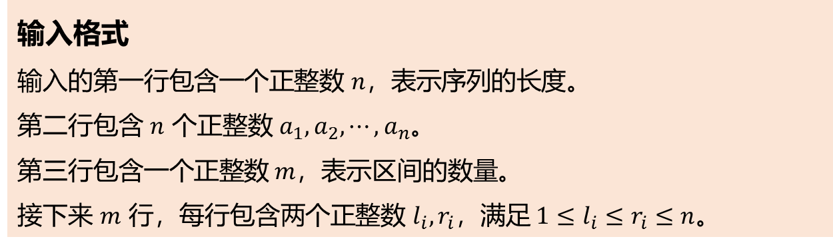
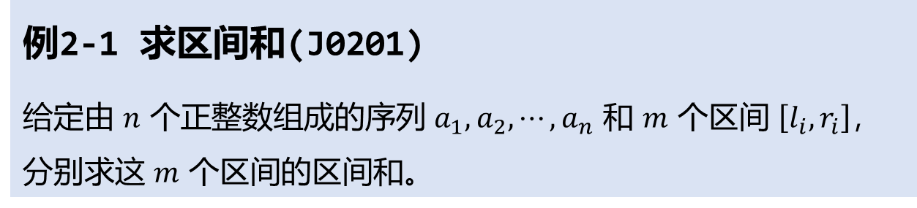
一维前缀和
前缀和求区间和实战演练：
例2-1 求区间和(J0201)
给定由 $n$ 个正整数组成的序列 $a_{1},a_{2},⋯,a_{n}$ 和 $m$ 个区间 $\left[l_{i},r_{i}\right]$，分别求这 $m$ 个区间的区间和。
样例输入：
5
2 1 3 6 4
3
1 2
1 3
2 4
样例输出：
3 6 10
输入格式
输入的第一行包含一个正整数 $n$，表示序列的长度。
第二行包含 $n$ 个正整数 $a_{1},a_{2},⋯,a_{n}$。
第三行包含一个正整数 $m$，表示区间的数量。
接下来 $m$ 行，每行包含两个正整数 $l_{i},r_{i}$，满足 $1≤l_{i}≤r_{i}≤n$。

Slide 21
一维前缀和
解法1：暴力解法
思路：
对于每个询问，直接从数组中 遍历第 L 到第 R 个元素，将它们累加，得到子数组的和。
时间复杂度：
每个查询需要遍历 R - L + 1 个元素，最坏情况下 m 个查询的总时间复杂度为O (n · m)

Slide 22
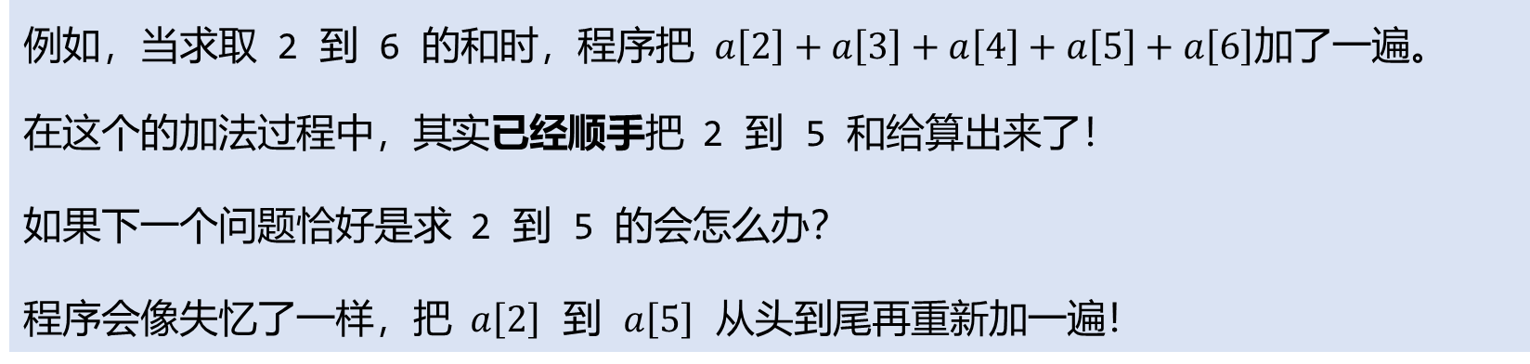
一维前缀和
暴力解法的坏处
暴力解法的时间复杂度是 O(n⋅m)。当 n 和 m 都很大时，暴力解法的效率会非常低。
例如，当求取 2 到 6 的和时，程序把 $a\left[2\right]+a\left[3\right]+a\left[4\right]+a\left[5\right]+a\left[6\right]$加了一遍。
在这个的加法过程中，其实已经顺手把 2 到 5 和给算出来了！
如果下一个问题恰好是求 2 到 5 的会怎么办？
程序会像失忆了一样，把 $a\left[2\right]$ 到 $a\left[5\right]$ 从头到尾再重新加一遍！

Slide 23
一维前缀和
既然可以重复利用累加的结果，那我们就可以把这些累加的结果提前准备好，直接拿来用。这样我们在查询的时候，就不用重新累加了。
故我们就可以使用前面讲解的前缀和来帮助我们计算区间和。
原数组 a:
1 | 3 | 2 | 5 | 3 | 6 | 2
如果求第3个数到第4个数的和应该怎么做？
前缀和数组 S:
0
1 | 4 | 6 | 11 | 14 | 20 | 22

Slide 24
一维前缀和
原数组 a:
1 | 3 | 2 | 5 | 3 | 6 | 2
前缀和数组 S:
前缀和：S[4] = 1 + 3 + 2 + 5 = 11
前缀和：S[2] = 1 + 3 = 4
0
1 | 4 | 6 | 11 | 14 | 20 | 22
求第 L 个数到第 R 个数的区间和公式: S[R] - S[L-1]
第 3 个数到第 4 个数的和: S[4] - S[2] = 7

Slide 25
一维前缀和
关键代码：
// 原数组 a, 为了让下标从 1 开始, 长度设为 n + 1
vector<int> a(n + 1, 0);
for (int i = 1; i <= n; ++i) cin >> a[i];
// 前缀和数组 S, 长度为 n + 1，初始化全为 0
// 隐含了 S[0] = 0
vector<long long> S(n + 1, 0);
// 当前的前缀和 = 前一个位置的前缀和 + 当前原数组的值
for (int i = 1; i <= n; ++i) {
S[i] = S[i - 1] + a[i];
}
// 处理 m 次查询
for (int i = 0; i < m; ++i) {
int l, r;
cin >> l >> r;
// 根据区间和公式直接计算并输出结果
cout << S[r] - S[l - 1] << endl;
}
时间复杂度是 O(n + m)

Slide 26
差分
差分就是将数列中的每一项分别与前一项数做差。差分可以看成前缀和的逆运算。

Slide 27
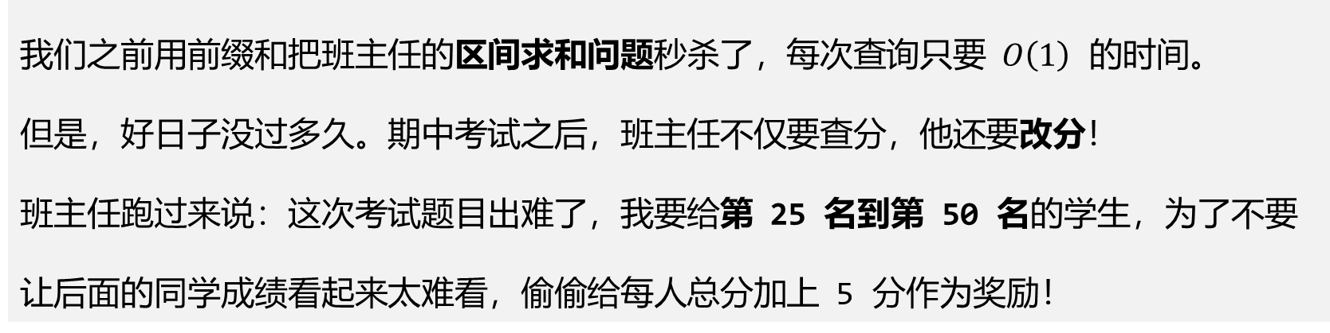
一维差分
我们之前用前缀和把班主任的区间求和问题秒杀了，每次查询只要 $O\left(1\right)$ 的时间。
但是，好日子没过多久。期中考试之后，班主任不仅要查分，他还要改分！
班主任跑过来说：这次考试题目出难了，我要给第 25 名到第 50 名的学生，为了不要让后面的同学成绩看起来太难看，偷偷给每人总分加上 5 分作为奖励！
你一听，这简单啊，写个 for 循环：
for (int i = 25; i <= 50; i++) {
a[i] = a[i] + 5;
}

Slide 28
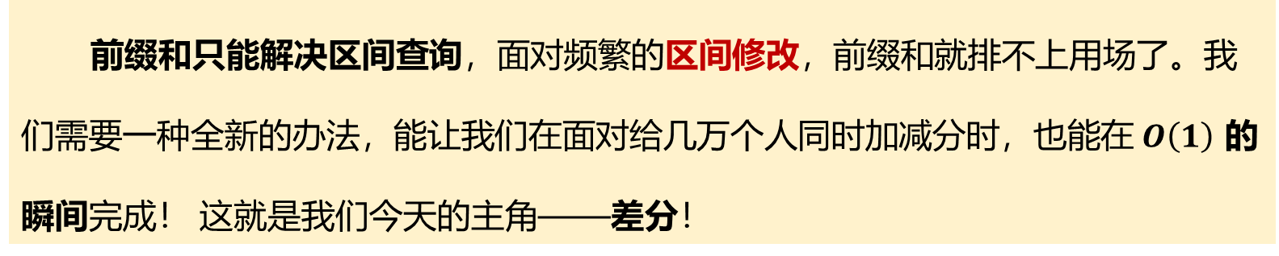
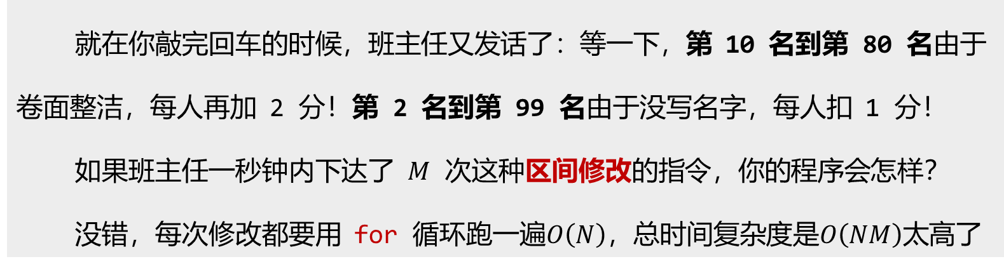
一维差分
就在你敲完回车的时候，班主任又发话了：等一下，第 10 名到第 80 名由于卷面整洁，每人再加 2 分！第 2 名到第 99 名由于没写名字，每人扣 1 分！
如果班主任一秒钟内下达了 $M$ 次这种区间修改的指令，你的程序会怎样？
没错，每次修改都要用 for 循环跑一遍$O\left(N\right)$，总时间复杂度是$O\left(NM\right)$太高了
前缀和只能解决区间查询，面对频繁的区间修改，前缀和就排不上用场了。我们需要一种全新的办法，能让我们在面对给几万个人同时加减分时，也能在 $O\left(1\right)$ 的瞬间完成！ 这就是我们今天的主角——差分！

Slide 29
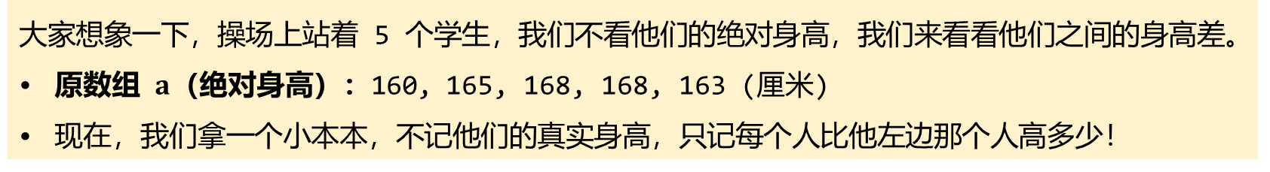
一维差分
大家想象一下，操场上站着 5 个学生，我们不看他们的绝对身高，我们来看看他们之间的身高差。
原数组 $a$（绝对身高）：160, 165, 168, 168, 163 (厘米)
现在，我们拿一个小本本，不记他们的真实身高，只记每个人比他左边那个人高多少！
  第 1 个人旁边没人，记他自己的身高：160
  第 2 个人比第 1 个人高 5cm：记作 +5
  第 3 个人比第 2 个人高 3cm：记作 +3
  第 4 个人和第 3 个人一样高：记作 0
  第 5 个人比第 4 个人矮 5cm：记作 -5
差分数组: [160, 5, 3, 0, -5]
这个记录了与前一个人差值的数组，就叫差分数组 $d$！ 用数学公式表达就是：
$$d\left[i\right]=a\left[i\right]−a\left[i−1\right]$$

Slide 30
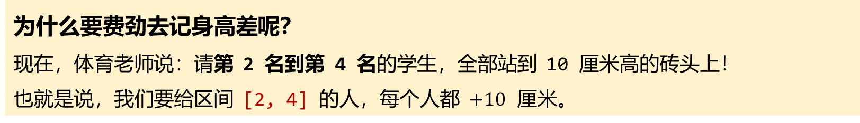
一维差分
为什么要费劲去记身高差呢？
现在，体育老师说：请第 2 名到第 4 名的学生，全部站到 10 厘米高的砖头上！
也就是说，我们要给区间 [2, 4] 的人，每个人都 $+10$ 厘米。
1. 暴力解法挨个去加 3 次： 身高变成了：160, 175, 178, 178, 163。
2. 差分数组：
仔细想想，第 2、第 3、第 4 个人同时长高了 10 厘米。 那么，第 3 个人比第 2 个人，差距变了吗？
没有！还是高 3 厘米！
第 4 个人比第 3 个人，差距变了吗？也没有，还是 0！
结论：当一个区间内的人集体长高时，他们内部的身高差不变！

Slide 31
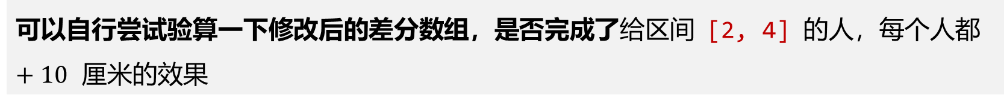
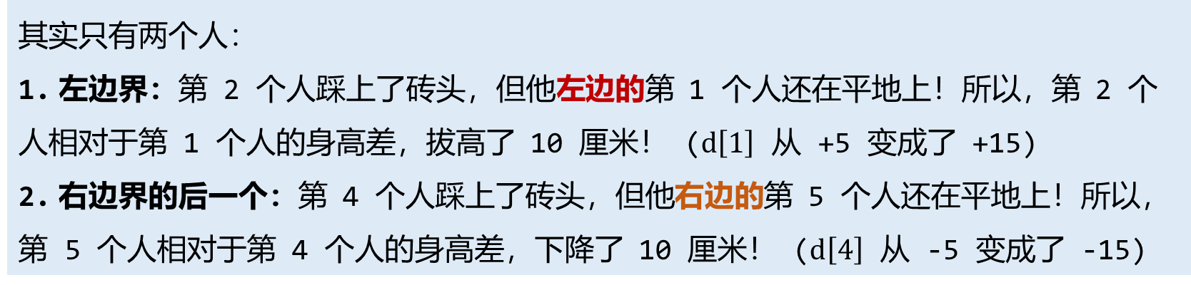
一维差分
给区间 [2, 4] 都 $+10$ 后，谁跟谁的身高差发生变化了？
原差分数组: [160, 5, 3, 0, -5]
修改后的差分数组: [160, 15, 3, 0, -15]
其实只有两个人：
左边界：第 2 个人踩上了砖头，但他左边的第 1 个人还在平地上！所以，第 2 个人相对于第 1 个人的身高差，拔高了 10 厘米！ ($d\left[1\right]$ 从 +5 变成了 +15)
右边界的后一个：第 4 个人踩上了砖头，但他右边的第 5 个人还在平地上！所以，第 5 个人相对于第 4 个人的身高差，下降了 10 厘米！ ($d\left[4\right]$ 从 -5 变成了 -15)
可以自行尝试验算一下修改后的差分数组，是否完成了给区间 [2, 4] 的人，每个人都 $+10$ 厘米的效果
Notes:
给中间几万个人同时加分，在差分数组看来，中间那几万个数据什么都没有变！只有一头一尾的边缘发生了变化！

Slide 32
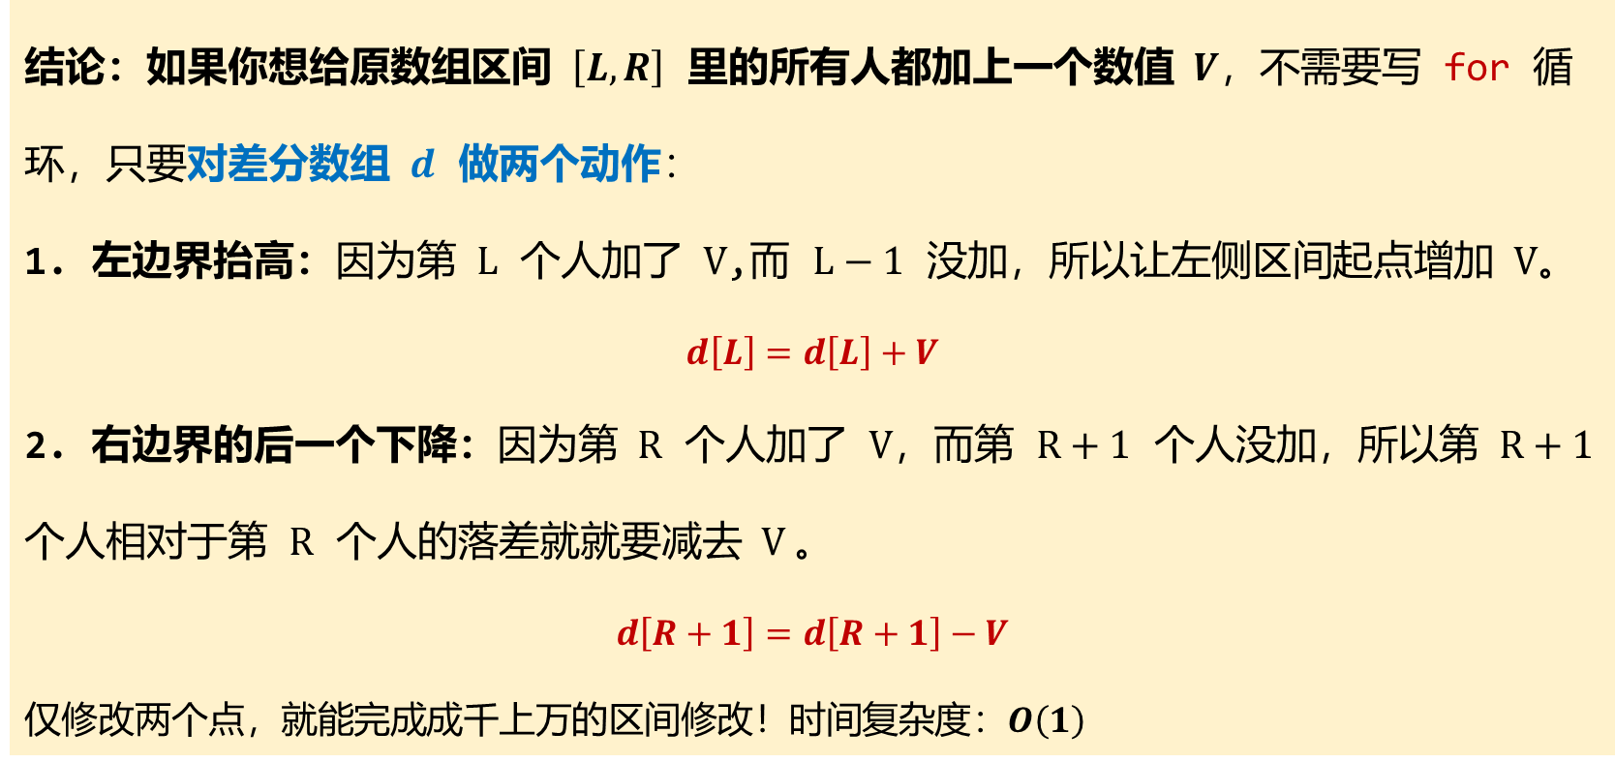
一维差分
结论：如果你想给原数组区间 $\left[L,R\right]$ 里的所有人都加上一个数值 $V，$不需要写 for 循环，只要对差分数组 $d$ 做两个动作：
1. 左边界抬高：因为第 $L$ 个人加了 $V$,而 $L−1$ 没加，所以让左侧区间起点增加 $V$。
$$d\left[L\right]=d\left[L\right]+V$$
2. 右边界的后一个下降：因为第 $R$ 个人加了 $V$，而第 $R+1$ 个人没加，所以第 $R+1$ 个人相对于第 $R$ 个人的落差就就要减去 $V$。
$$d\left[R+1\right]=d\left[R+1\right]−V$$
仅修改两个点，就能完成成千上万的区间修改！时间复杂度：$O\left(1\right)$

Slide 33
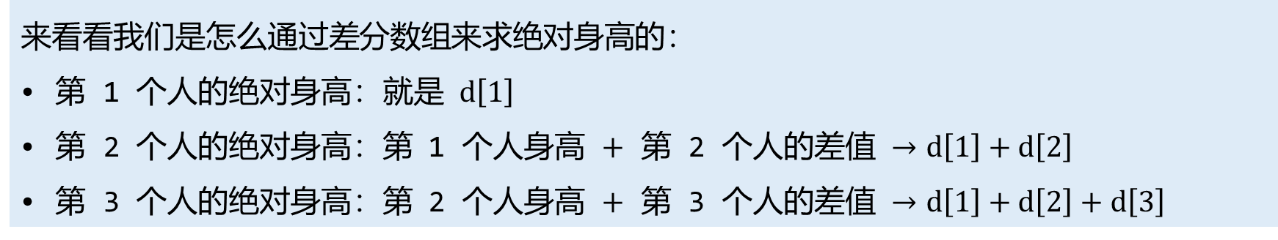
一维差分
这个时候，有同学可能会问：老师，差分数组确实把修改速度提上去了。但是修改完了之后，班主任要看的是真实的绝对分数 $a\left[i\right]$，不是他们之间的差值啊！
来看看我们是怎么通过差分数组来求绝对身高的：
第 1 个人的绝对身高：就是 $d\left[1\right]$
第 2 个人的绝对身高：第 1 个人身高 $+$ 第 2 个人的差值 $→d\left[1\right]+d\left[2\right]$
第 3 个人的绝对身高：第 2 个人身高 $+$ 第 3 个人的差值 $→d\left[1\right]+d\left[2\right]+d\left[3\right]$
看出规律了吗？有没有感觉很熟悉？
差分数组的前缀和，恰好就是原数组！

Slide 34
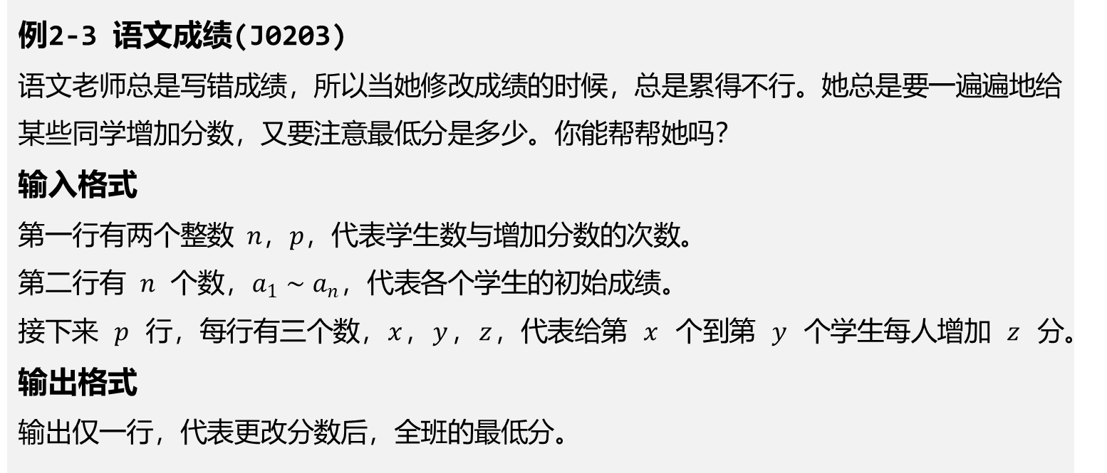
一维差分
实战演练：
例2-3 语文成绩(J0203)
语文老师总是写错成绩，所以当她修改成绩的时候，总是累得不行。她总是要一遍遍地给某些同学增加分数，又要注意最低分是多少。你能帮帮她吗？
输入格式
第一行有两个整数 $n$，$p$，代表学生数与增加分数的次数。
第二行有 $n$ 个数，$a_{1}∼a_{n}$，代表各个学生的初始成绩。
接下来 $p$ 行，每行有三个数，$x$，$y$，$z$，代表给第 $x$ 个到第 $y$ 个学生每人增加 $z$ 分。
输出格式
输出仅一行，代表更改分数后，全班的最低分。
样例输入：
3 2
1 1 1
1 2 1
2 3 1
样例输出：
2

Slide 35
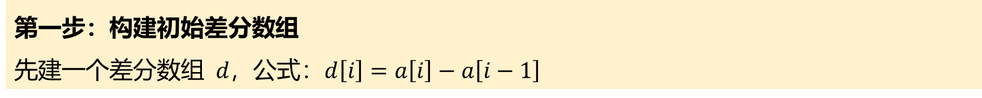
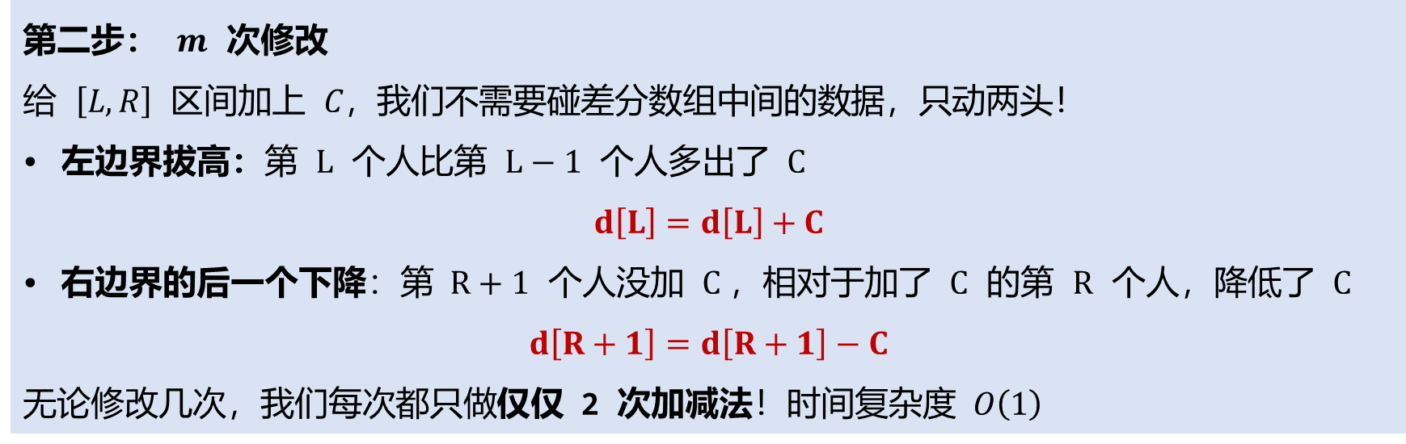
一维差分
面对这种区间修改的题目，我们就要想到差分数组：
第一步：构建初始差分数组
先建一个差分数组 $d，$公式：$d\left[i\right]=a\left[i\right]−a\left[i−1\right]$
第二步： $m$ 次修改
给 $\left[L,R\right]$ 区间加上 $C，$我们不需要碰差分数组中间的数据，只动两头！
左边界拔高：第 $L$ 个人比第 $L−1$ 个人多出了 $C$
$$d\left[L\right]=d\left[L\right]+C$$
右边界的后一个下降：第 $R+1$ 个人没加 $C$，相对于加了 $C$ 的第 $R$ 个人，降低了 $C$
$$d\left[R+1\right]=d\left[R+1\right]−C$$
无论修改几次，我们每次都只做仅仅 2 次加减法！时间复杂度 $O\left(1\right)$

Slide 36
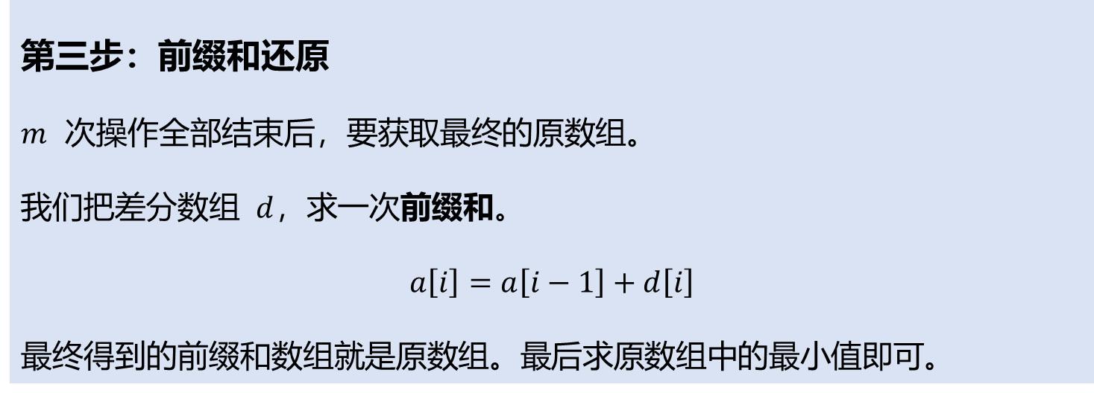
一维差分
第三步：前缀和还原
$m$ 次操作全部结束后，要获取最终的原数组。
我们把差分数组 $d$，求一次前缀和。
$$a\left[i\right]=a\left[i−1\right]+d\left[i\right]$$
最终得到的前缀和数组就是原数组。最后求原数组中的最小值即可。
接下来让我们一起来看代码怎么书写。

Slide 37
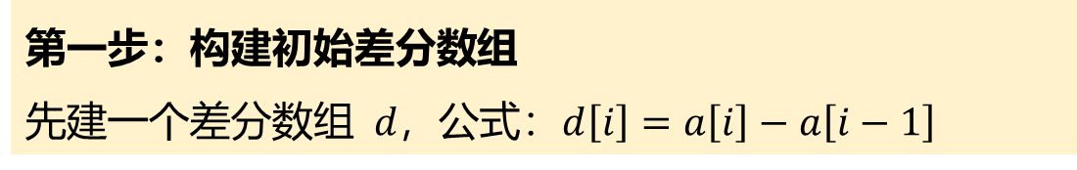
一维差分
// 第一步：读入原序列，并构建初始差分数组
for (int i = 1; i <= n; i++) {
cin >> a[i];
d[i] = a[i] - a[i-1]; // 构建差分
}
第一步：构建初始差分数组
先建一个差分数组 $d，$公式：$d\left[i\right]=a\left[i\right]−a\left[i−1\right]$

Slide 38
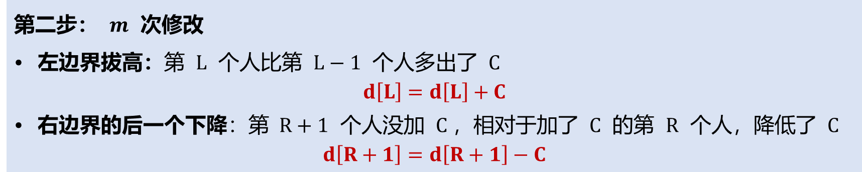
一维差分
// 第二步：处理 m 次区间修改操作
for (int i = 1; i <= m; i++) {
int L, R, C;
cin >> L >> R >> C;
// [L, R] 的区间 + C, 对于差分数组只改两头！
d[L] += C; // 左边界抬高
d[R + 1] -= C; // 右边界的后一个下跌
}
第二步： $m$ 次修改
左边界拔高：第 $L$ 个人比第 $L−1$ 个人多出了 $C$
$$d\left[L\right]=d\left[L\right]+C$$
右边界的后一个下降：第 $R+1$ 个人没加 $C$，相对于加了 $C$ 的第 $R$ 个人，降低了 $C$
$$d\left[R+1\right]=d\left[R+1\right]−C$$

Slide 39
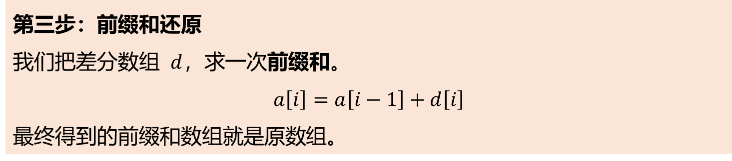
一维差分
// 第三步：求差分数组的前缀和，还原出最终的原数组
for (int i = 1; i <= n; i++) {
// 差分的前缀和就是原数组
a[i] = a[i-1] + d[i];
cout << a[i] << " "; // 顺手输出最终结果
}
第三步：前缀和还原
我们把差分数组 $d$，求一次前缀和。
$$a\left[i\right]=a\left[i−1\right]+d\left[i\right]$$
最终得到的前缀和数组就是原数组。

Slide 40
前缀和总结
一维前缀和
核心思想：通过预处理数组快速计算连续子数组和。
定义：对于数组 A，前缀和数组 S 为：S[i] = A[1] + A[2] + ... + A[i]
用途：快速计算任意区间 [L, R] 的和：sum(L, R) = S[R] - S[L-1]
解决的问题：提供 O(1) 时间复杂度的区间求和查询，适合频繁的区间和查询。
二维前缀和
核心思想：扩展一维前缀和到矩阵，用于快速计算子矩阵的和。
定义：对于原矩阵 A，二维前缀和 B 的递推公式为：B[i][j] = B[i-1][j] + B[i][j-1] - B[i-1][j-1] + A[i][j]
用途：快速计算子矩阵(x1, y1, x2, y2)的和：
sum(x1, y1, x2, y2) = B[x2][y2] - B[x1-1][y2] - B[x2][y1-1] + B[x1-1][y1-1]
解决的问题：与一维前缀和相同，不过是适用于二维区间范围查询。

Slide 41
一维差分总结
一维差分
核心思想：差分数组用于高效处理区间更新，记录相邻元素间的变化。
定义：对于数组 A，差分数组 D 为：D[i] = A[i] - A[i-1]
用途：区间 [L, R] 增加 C，其实就是在处理区间更新：D[L] += C，D[R+1] -= C
恢复原数组：A[i] = A[i-1] + D[i]
解决的问题：提供 O(1) 时间复杂度的区间更新，适合大量的区间修改操作。

Slide 42
二维前缀和

Slide 43
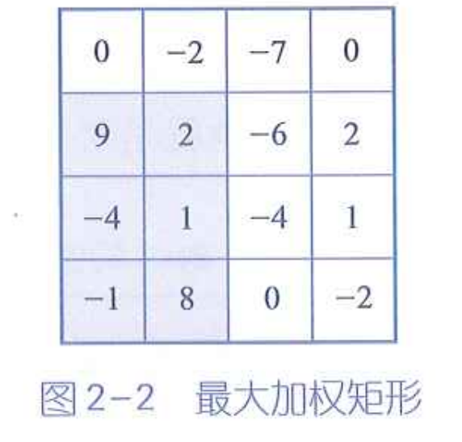
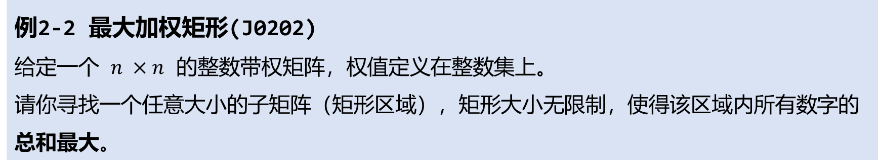
二维前缀和
例2-2 最大加权矩形(J0202)
给定一个 $n ×n$ 的整数带权矩阵，权值定义在整数集上。
请你寻找一个任意大小的子矩阵（矩形区域），矩形大小无限制，使得该区域内所有数字的总和最大。
对于左图中的矩形，其左下角的区域为矩阵中的最大加权矩形, 和为15。

Slide 44
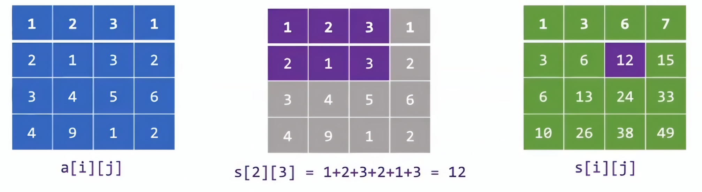
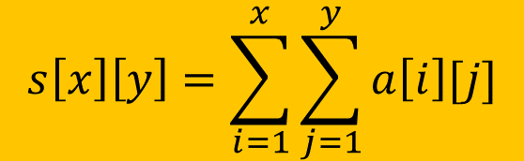
二维前缀和
与一维空间前缀和类似：
s[i][j]表示二维数组中，左上角(1,1)到右下角(i,j)所包围的矩阵元素的和。
$$s\left[x\right]\left[y\right]=\sum_{i=1}^{x}{\sum_{j=1}^{y}{a\left[i\right][j]}}$$

Slide 45
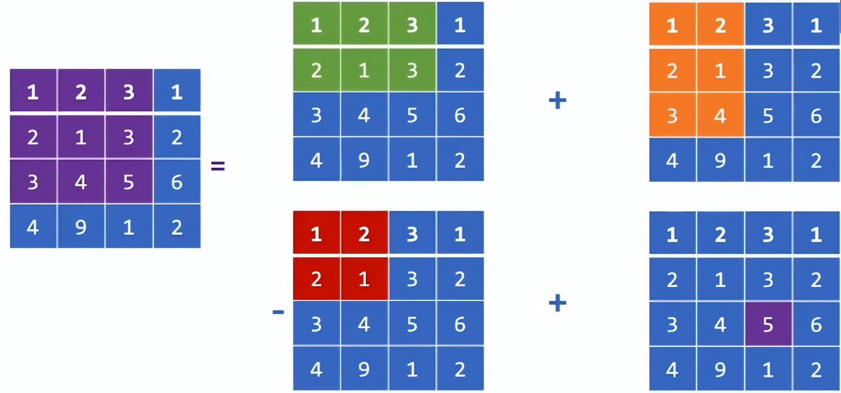
二维前缀和
s[i][j]表示二维数组中，左上角(1,1)到右下角(i,j)所包围的矩阵元素的和。
s[3][3] = s[2][3] + s[3][2] - s[2][2] + a[3][3]

Slide 46
二维前缀和
s[i][j]表示二维数组中，左上角(1,1)到右下角(i,j)所包围的矩阵元素的和。
递推公式：
s[i][j] = s[i-1][j] + s[i][j-1] - s[i-1][j-1] + a[i][j]

Slide 47
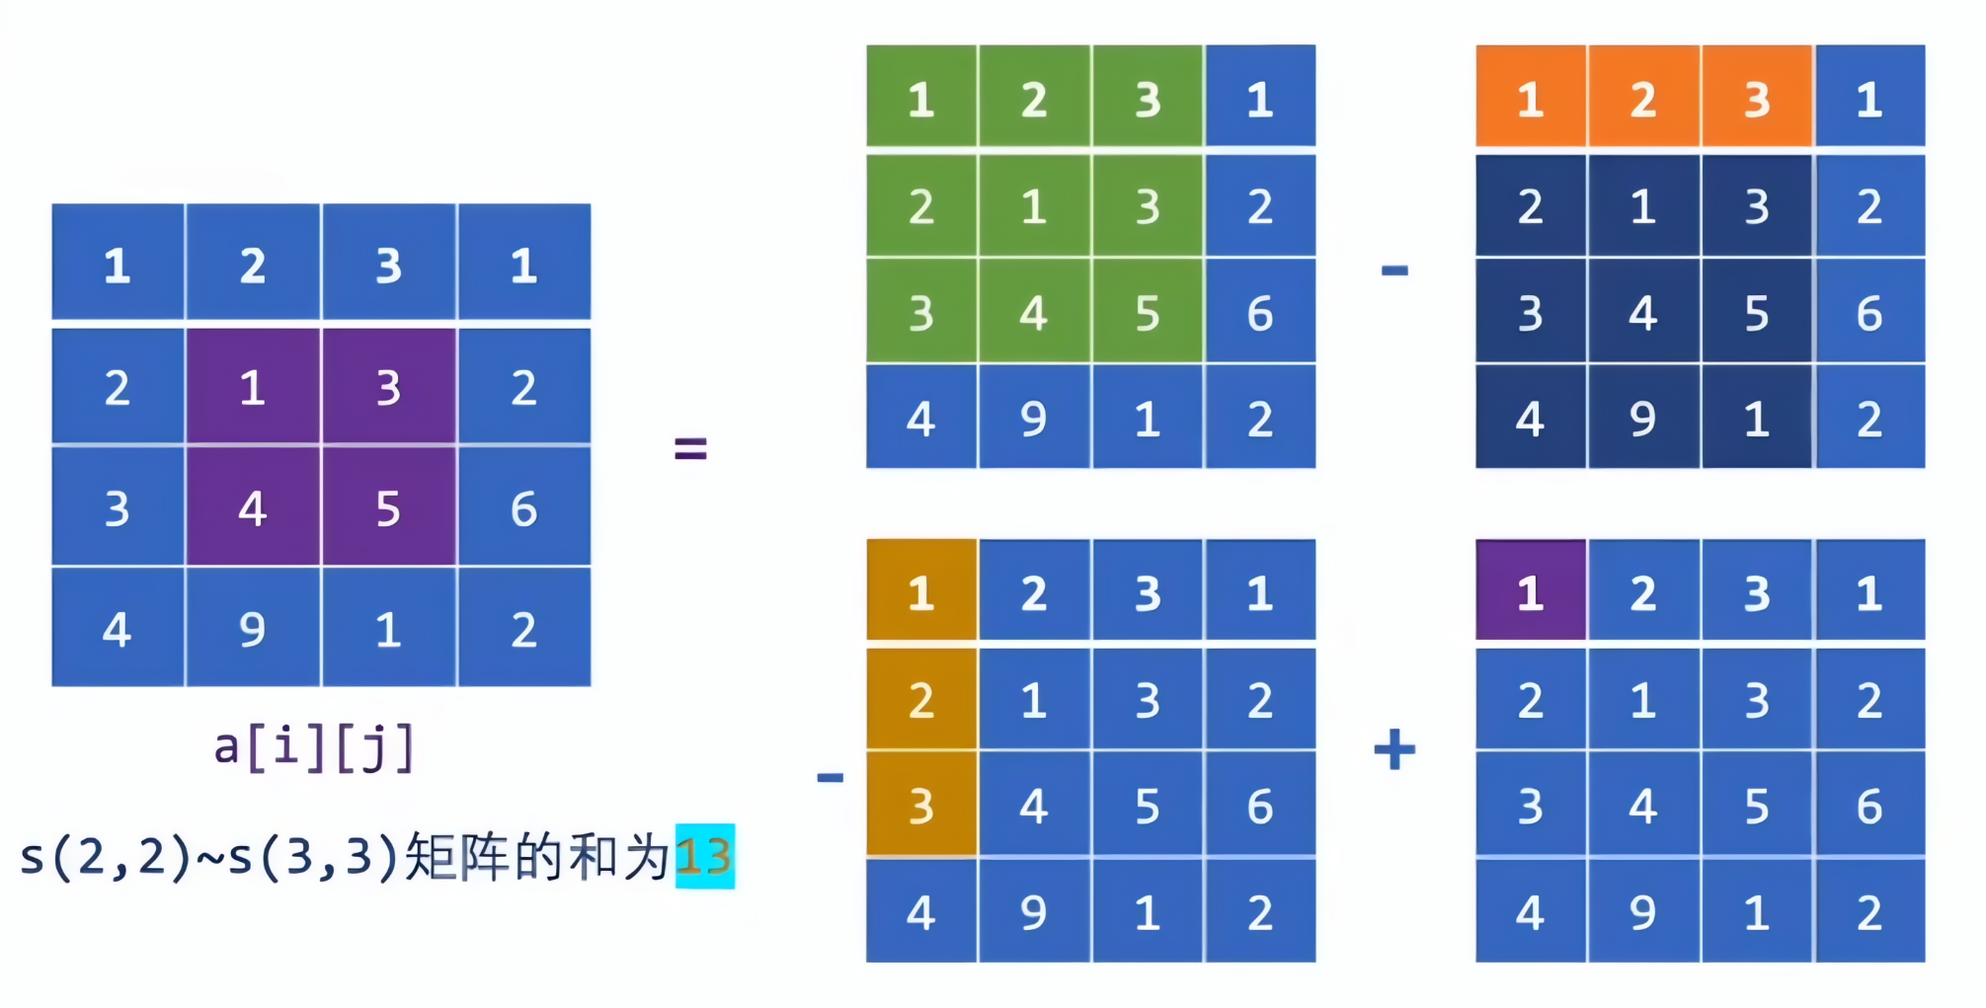
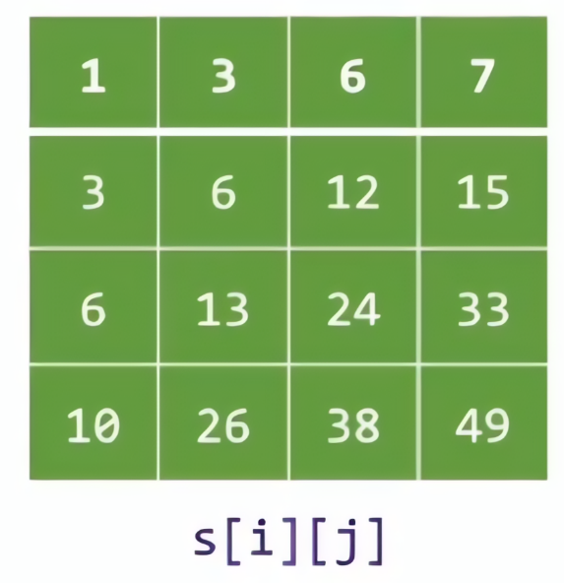
二维前缀和
要求计算以 (x1​, y1​) 为左上角、(x2​, y2​) 为右下角的子矩阵的和
子矩阵和 = s[3][3] - s[1][3] - s[3][1]+ a[1][1] = 24-6-6+1 = 13

Slide 48
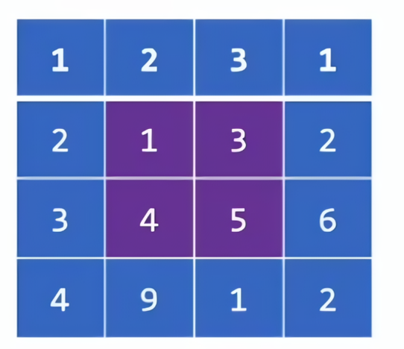

二维前缀和
要求计算以 (x1​, y1​) 为左上角、(x2​, y2​) 为右下角的子矩阵的和
for (int i = 1; i <= n; ++i) {
for (int j = 1; j <= m; ++j) {
// 计算二维前缀和
s[i][j] = a[i][j] + s[i - 1][j] + s[i][j - 1] - s[i - 1][j - 1];
}
}
for (int i = 0; i < q; ++i) {
int x1, y1, x2, y2;
cin >> x1 >> y1 >> x2 >> y2; // 输入查询范围
// 计算子矩阵和
int sum = s[x2][y2] - s[x1 - 1][y2] - s[x2][y1 - 1] + s[x1 - 1][y1 - 1];
cout << sum << endl;
}
递推公式 = s[x2][y2] - s[x1-1][y2] - s[x2][y1-1] + s[x1-1][y1-1]
时间复杂度是：$O$($n×m×q$)

